Slide 1



BLOOM CITY 사이트

Slide 2

목 차
01
INTRODUCE
04
LIST OF SCREEN
프로젝트 소개
화면 목록
02
SERVICE
05
STORY BOARD
개발 환경 및 DB 설계
개발 스토리보드 설명(개인기능구현)
03
Menu Structure
메뉴 구조

Slide 3

01
INTRODUCE
프로젝트 소개

Slide 4

INTRODUCE 프로젝트 소개
프로젝트 명 : BLOOM CITY 여행사 사이트
프로젝트 기간 : 2024.05.01 ~ 2024.05.20
프로젝트 깃허브 : https://github.com/gidopa/SpringTeamProject
팀원 : 조장 장원보 (https://github.com/Onestepp1)
팀원 박기도 (https://github.com/gidopa)
팀원 장영훈 (https://github.com/jangyoung-hoon)
팀원 김원기 (https://github.com/TrendFollow)

Slide 5
02
SERVICE
개발 환경 및 DB 설계

Slide 6
SERVICE 개발 환경 및 DB 설계
기술 스택
OS, SERVER
TOOLS
API
Spring Tool Suite 4
IntelliJ
GIT Hub
카카오 API
네이버 API
카카오지도 API
포트원 API
MyBatis
Java Server Page
MySQL
JDK17
BootStrap
HTML, CSS, JS
Window
Tomcat
기술 스택
OS
TOOLS
API

Slide 7
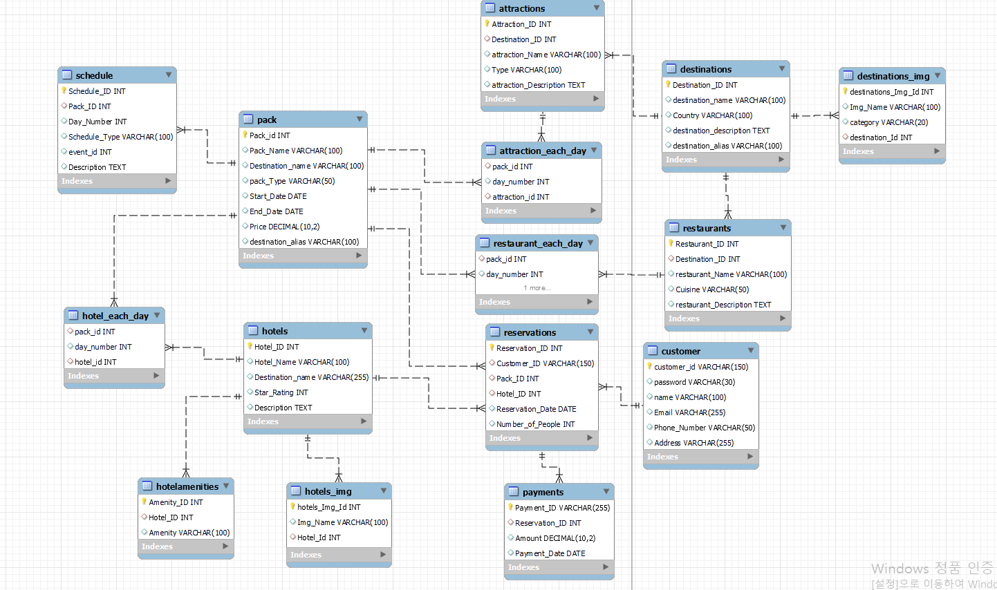
SERVICE 개발 환경 및 DB 설계

Slide 8
03
Menu Structure
메뉴 구조

Slide 9
MENU STRUCTURE 메뉴 구조
Web Project
패키지
로그인
회원가입
Mypage
패키지 목록 조회
일반 로그인
회원 가입
회원 관리
패키지 상세 일정 조회
카카오 로그인
이메일 전송
네이버 로그인
패키지 등록, 수정, 삭제
호텔 등록
목적지 등록
식당, 명소 등록

Slide 10
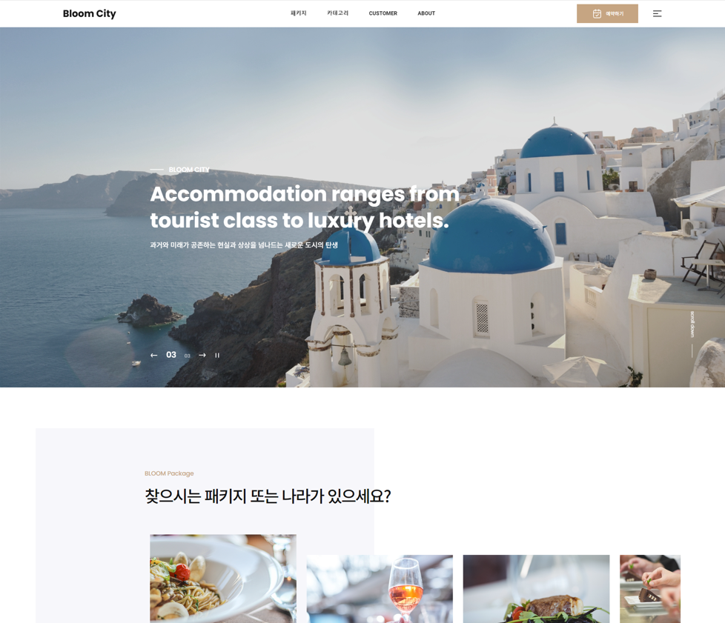
MENU STRUCTURE 메뉴 구조

Slide 11
04
LIST OF SCREEN
화면 목록

Slide 12
LIST OF SCREEN 화면 목록
대메뉴 | 중메뉴 | Page Title | Description
패키지 | 전체 | 전체 국가 패키지 리스트 | 패키지 상세 일정 확인 및 결제 페이지 이동
 | 국내 | 국내 패키지 리스트
 | 일본 | 일본 패키지 리스트
 | 동남아 | 동남아 패키지 리스트
로그인 |  | 로그인 | 일반, 카카오, 네이버 로그인 폼
회원가입 |  | 회원가입 | 회원가입 등록 폼

Slide 13
LIST OF SCREEN 화면 목록
대메뉴 | 중메뉴 | Page Title | Description
MY PAGE | 회원 관리 | 회원 관리 리스트 | 회원 목록 조회
 | 이메일 전송 | 이메일 전송 | 이메일 전송 폼
 | 호텔 등록 | 호텔 등록 | 호텔 등록 폼
 | 목적지 등록 | 목적지 등록 | 목적지 등록 폼
 | 식당 등록 | 식당 등록 | 식당 등록 폼
 | 명소 등록 | 명소 등록 | 명소 등록 폼
 | 패키지 등록 | 패키지 등록 | 패키지 등록 폼
 | 패키지 수정, 삭제 | 패키지 수정 및 삭제 | 패키지 수정, 삭제 폼 및 각 일정 리스트

Slide 14
05
STORY BOARD
개발 스토리보드 설명(개인기능구현)

Slide 15
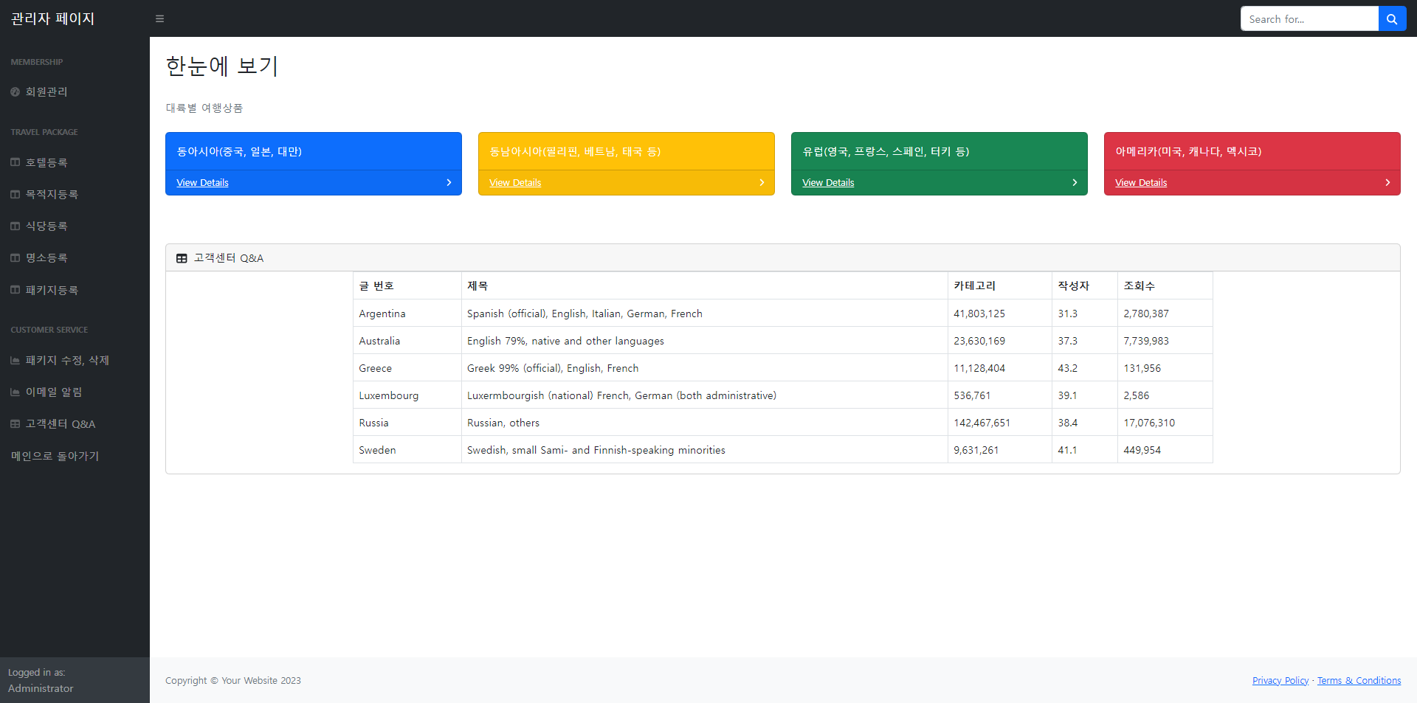
STORY BOARD 개인 기능 구현
페이지
MY PAGE
담당자
장원보
Description
관리자 페이지 메인화면
여행상품, 고객센터 게시판을 요약해서 보여줌

Slide 16
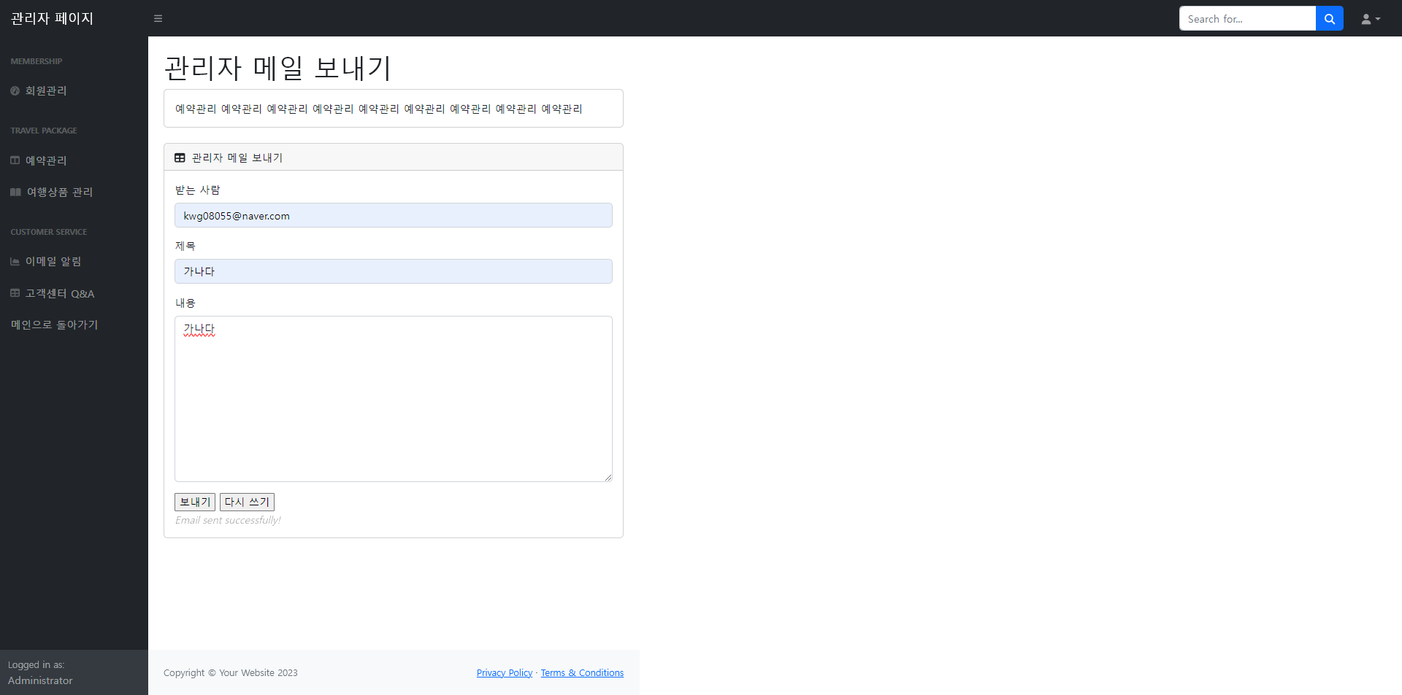
STORY BOARD 개인 기능 구현
페이지
EMAIL
담당자
장원보
Description
SMTP 프로토콜을 활용한 메일 보내기
org.springframework.mail.javamail
패키지를 활용하여 직접 이메일을 보낼 수 있음.
보내는 사람 주소 : team.project.adm333@gmail.com
이메일 보내기 성공시, redirectAttributes.addFlashAttribute메소드로
"Email sent successfully!”
위 메시지가 동적으로 생성됨

Slide 17
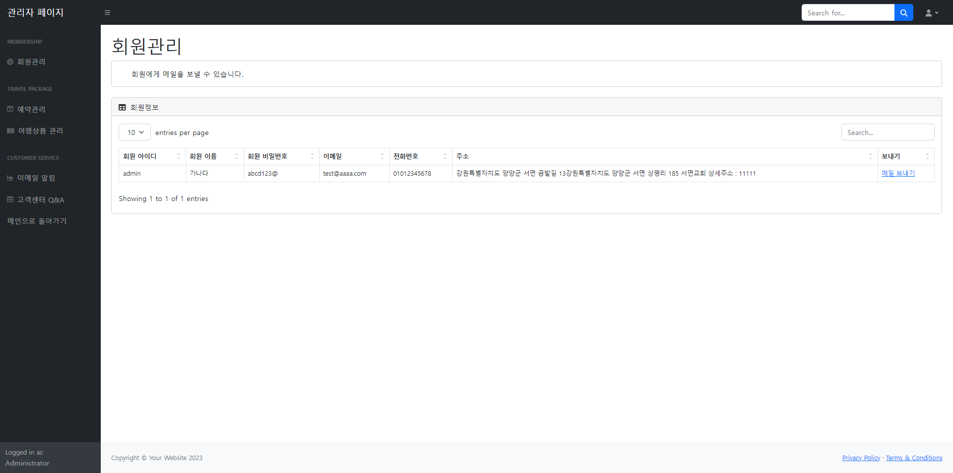
STORY BOARD 개인 기능 구현
페이지
회원 관리
담당자
장원보
Description
회원 정보를 볼 수 있는 게시판
DB의 회원 테이블의 데이터들을 모두 select하여
회원정보 게시판에 보여줌.
한 페이지당 보여지는 회원 수를 정할 수 있고, 검색기능도 가능함.
오른쪽 ‘메일 보내기＇를 클릭하면
해당 회원의 이메일 주소를 넘겨받은
‘메일 보내기’화면으로 전환됨.

Slide 18
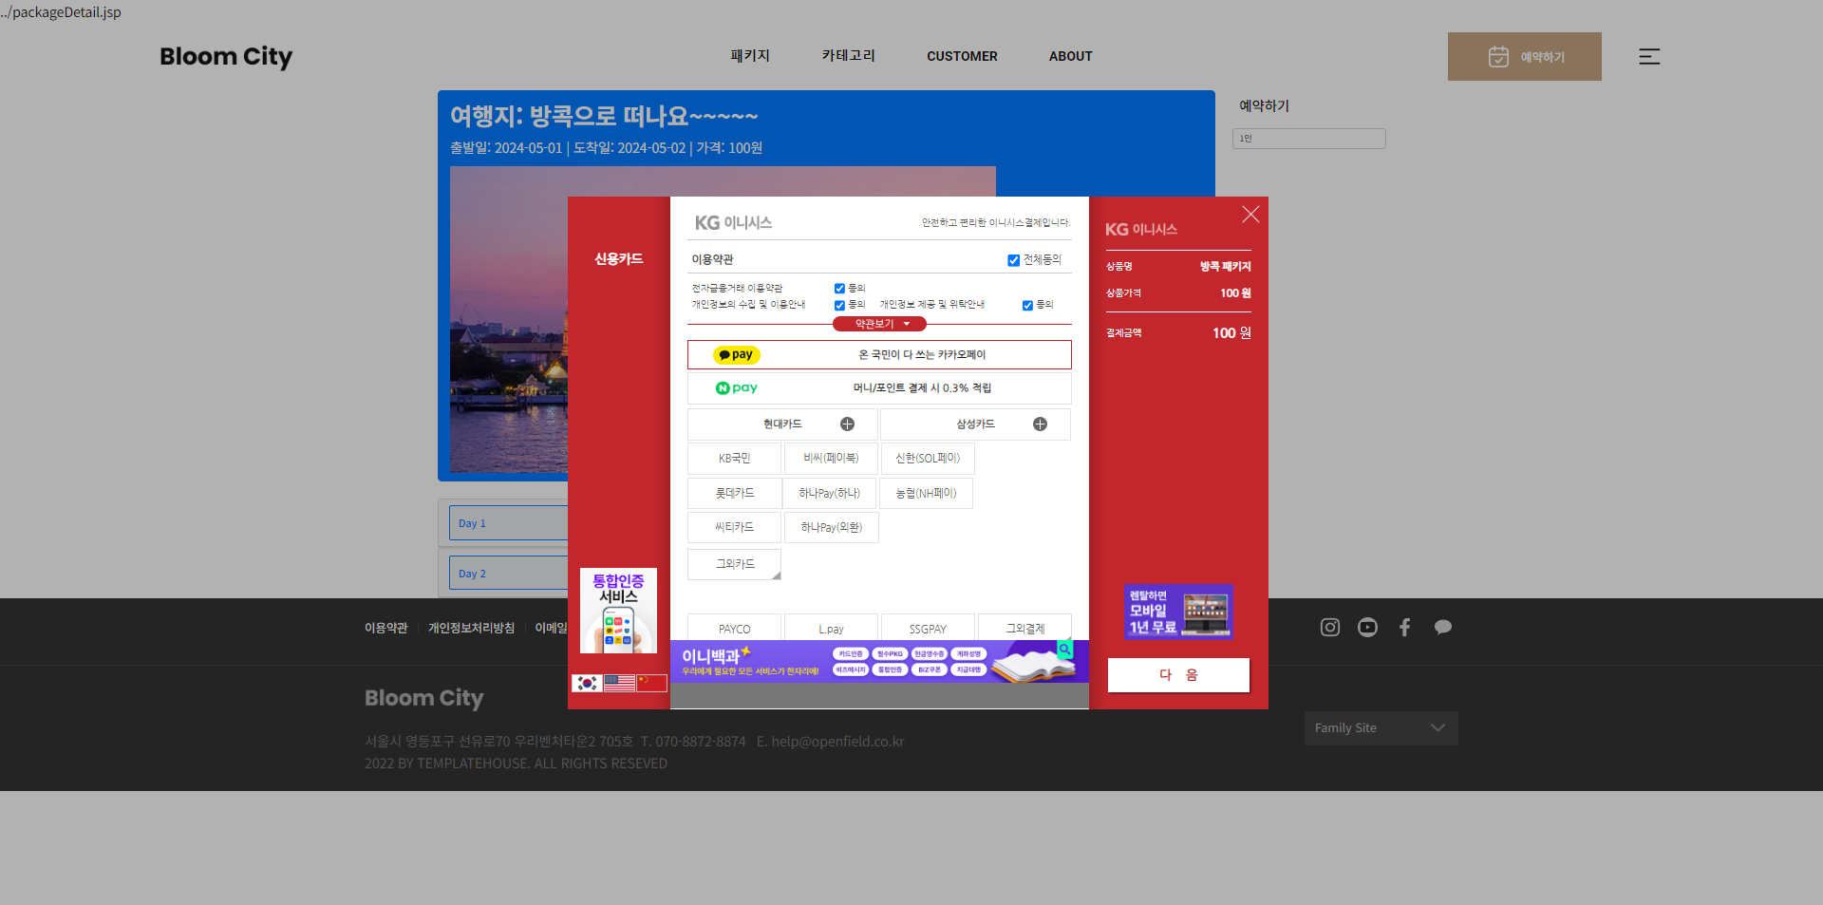
STORY BOARD 개인 기능 구현
페이지
결제
담당자
장원보
Description
KG 이니시스 V1 모듈 활용한 결제 시스템
결제시 생성되는 js의 rsp객체에 따라
성공, 실패 여부를 alert창으로 알려줌.
또, JS에 makePaymentDTO() 함수를 생성하여
결제 정보를 백엔드로 전송하기 용이하게 함.
Controller: <input type=‘hidden’> 으로 전송받은 데이터를 Reservation 객체에 담아 service로 전송
Mapper : Insert문을 활용하여 DB의 Reservation테이블에 결제 정보 삽입.

Slide 19
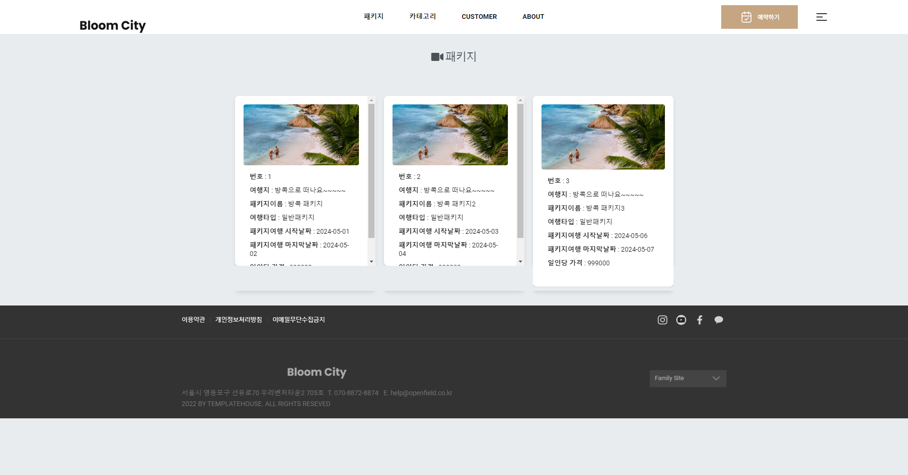
STORY BOARD 개인 기능 구현
페이지
패키지 리스트
담당자
박기도
Description
패키지 전체 리스트 조회
카드 형태로 각 패키지 세부 내용 노출

Slide 20
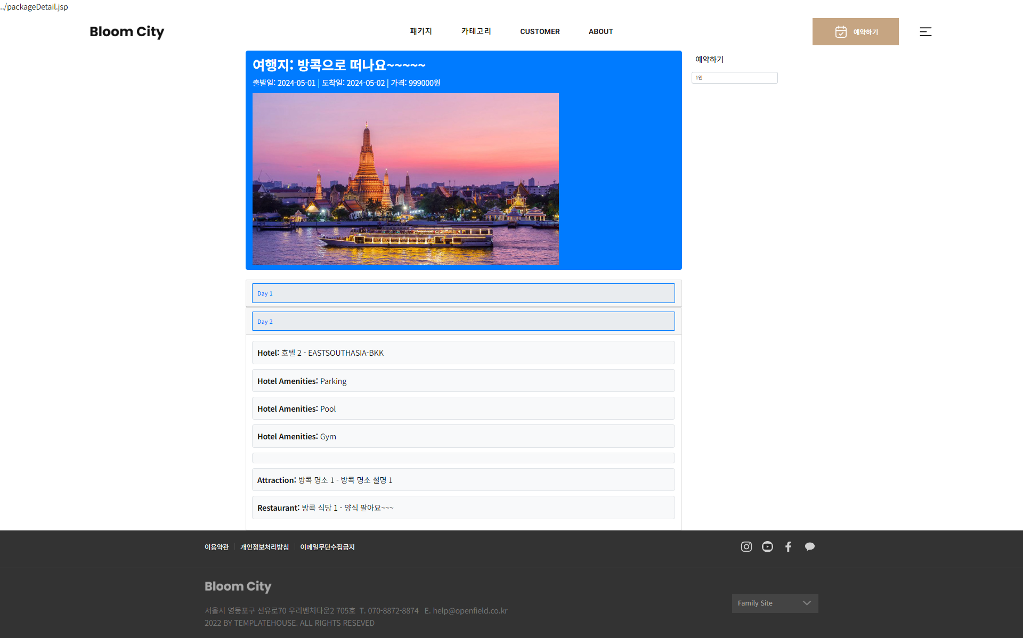
STORY BOARD 개인 기능 구현
페이지
MY PAGE
담당자
박기도
Description
패키지 상세
일자 별 호텔, 관광지, 식당 등 분리해서 노출
① 패키지 전체의 공통적인 정보
② 일자별 스케쥴을 카드 형태의 드롭다운 메뉴로 구현

Slide 21
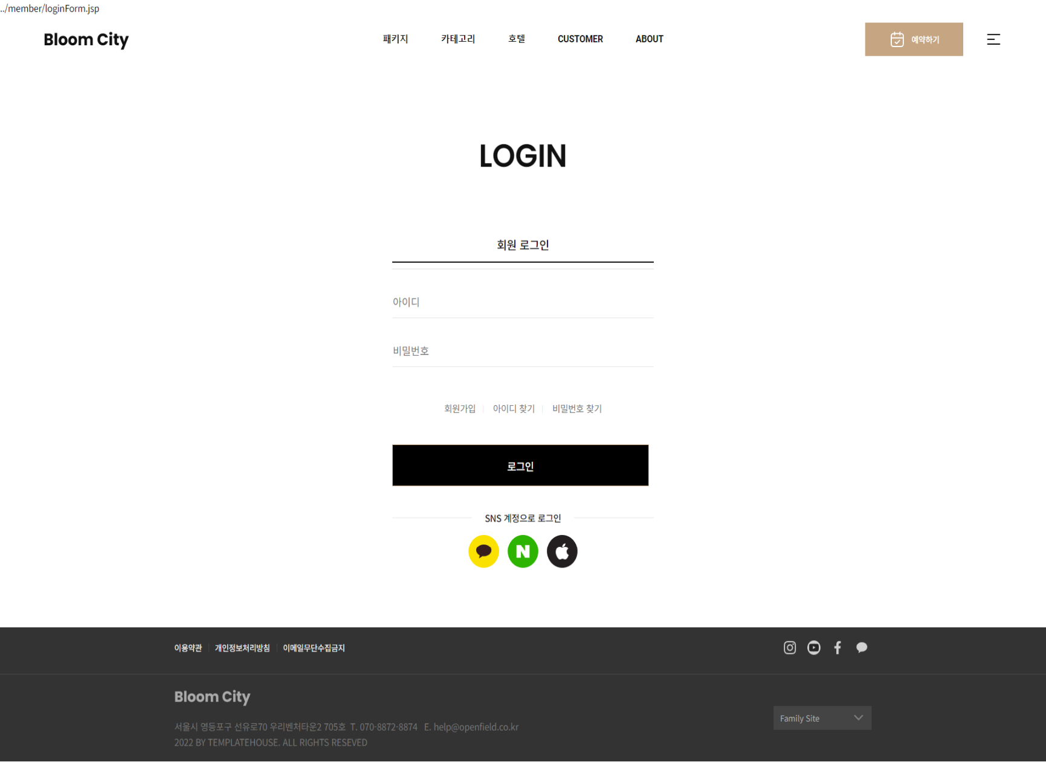
STORY BOARD 개인 기능 구현
페이지
로그인
담당자
박기도
Description
로그인 화면 및 기능
기본 적인 로그인 기능
Session을 이용한 로그인 기능 구현

Slide 22
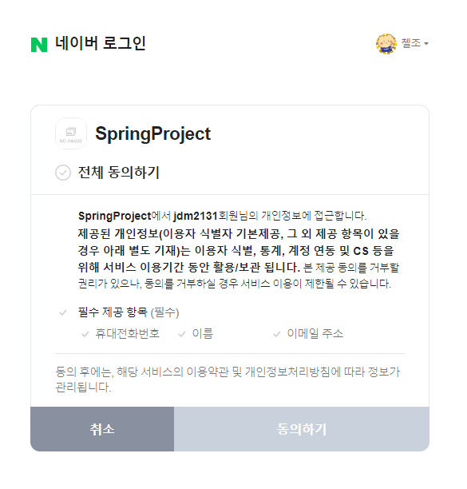
STORY BOARD 개인 기능 구현
페이지
네이버 로그인 동의항목
담당자
박기도
Description
네이버 로그인 API
네아로로 간편 로그인 지원

Slide 23
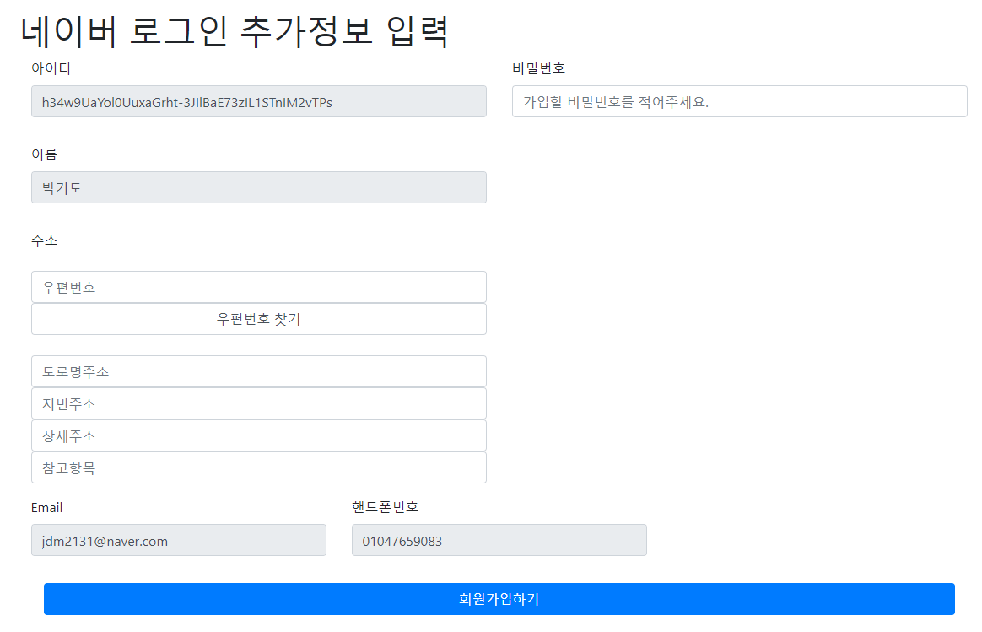
STORY BOARD 개인 기능 구현
페이지
네이버 로그인 추가정보
담당자
박기도
Description
네아로 이용 시 추가 정보
네아로 정보 외 부가 정보 입력

Slide 24
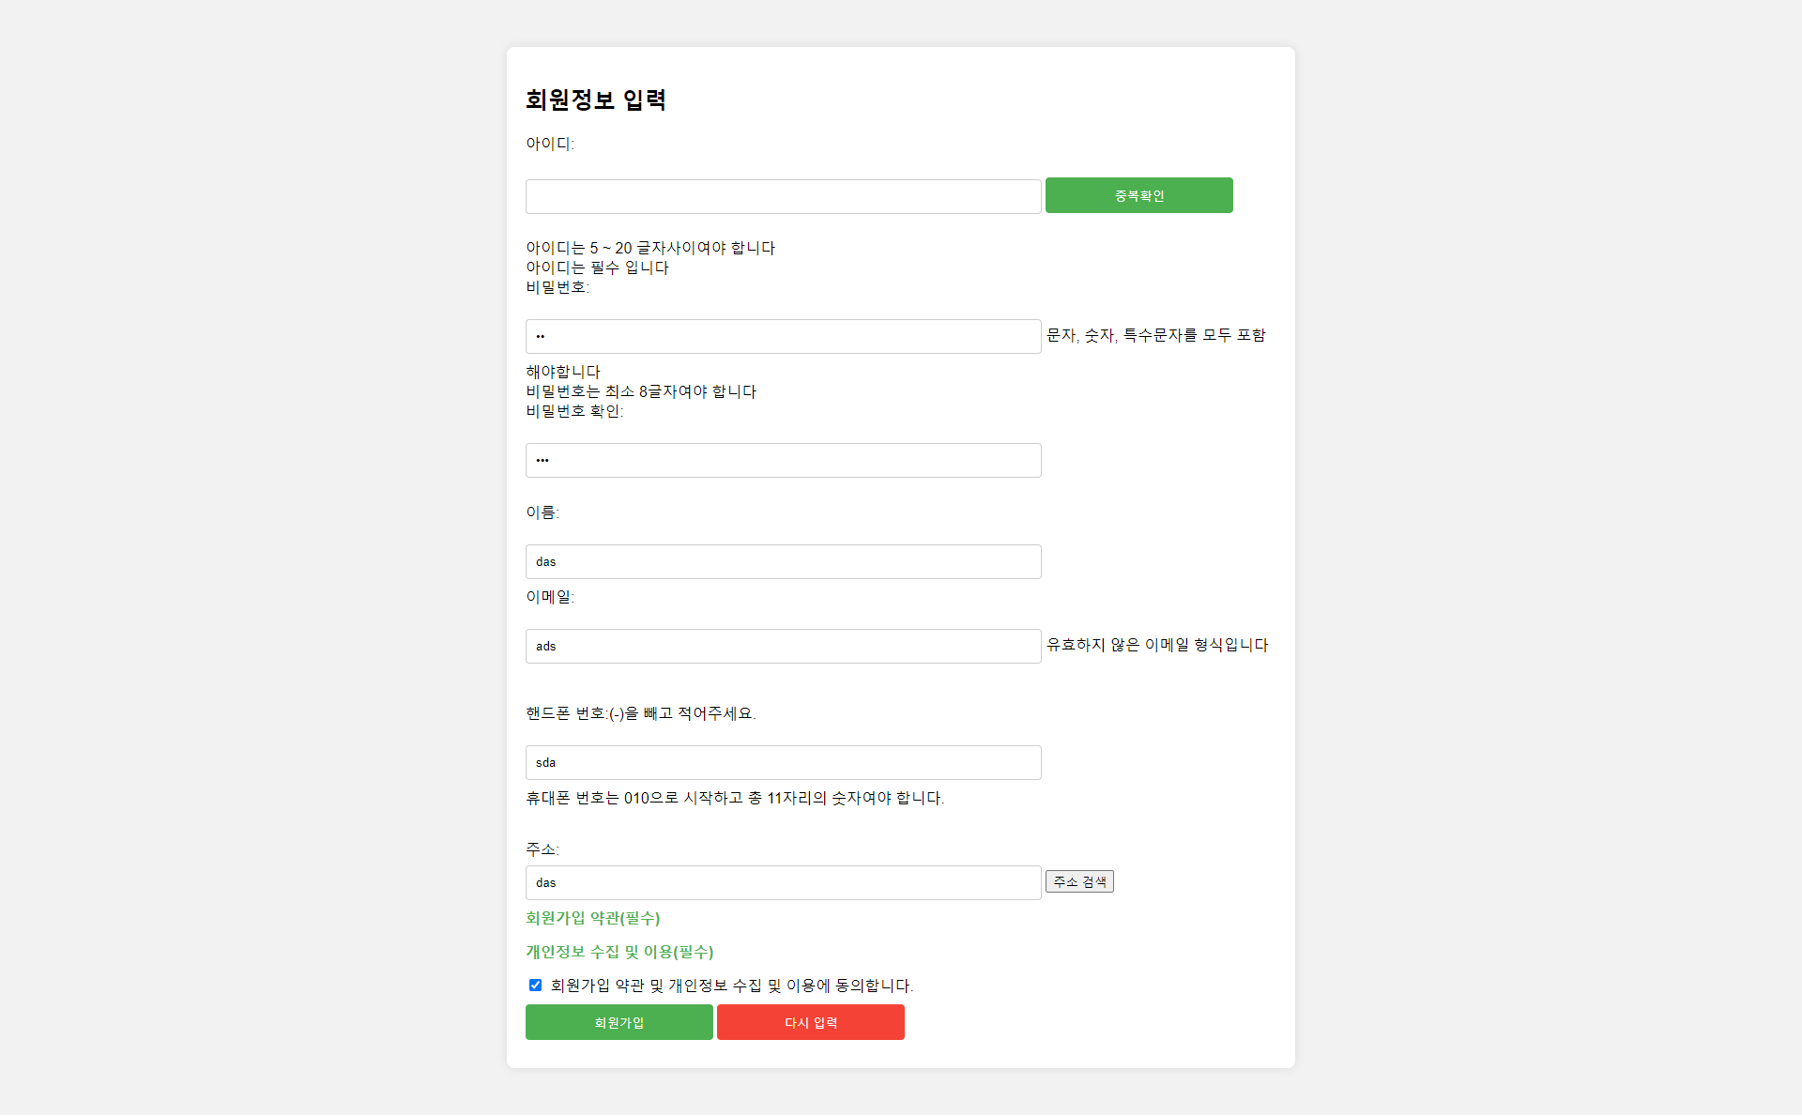
STORY BOARD 개인 기능 구현
페이지
회원가입 유효성 검사(백엔드)
담당자
박기도
Description
백엔드 Validation
Ajax를 통한 프론트단의 Validation 외 추가
취약점 보완을 위한 백단에서의 Validation 구현

Slide 25
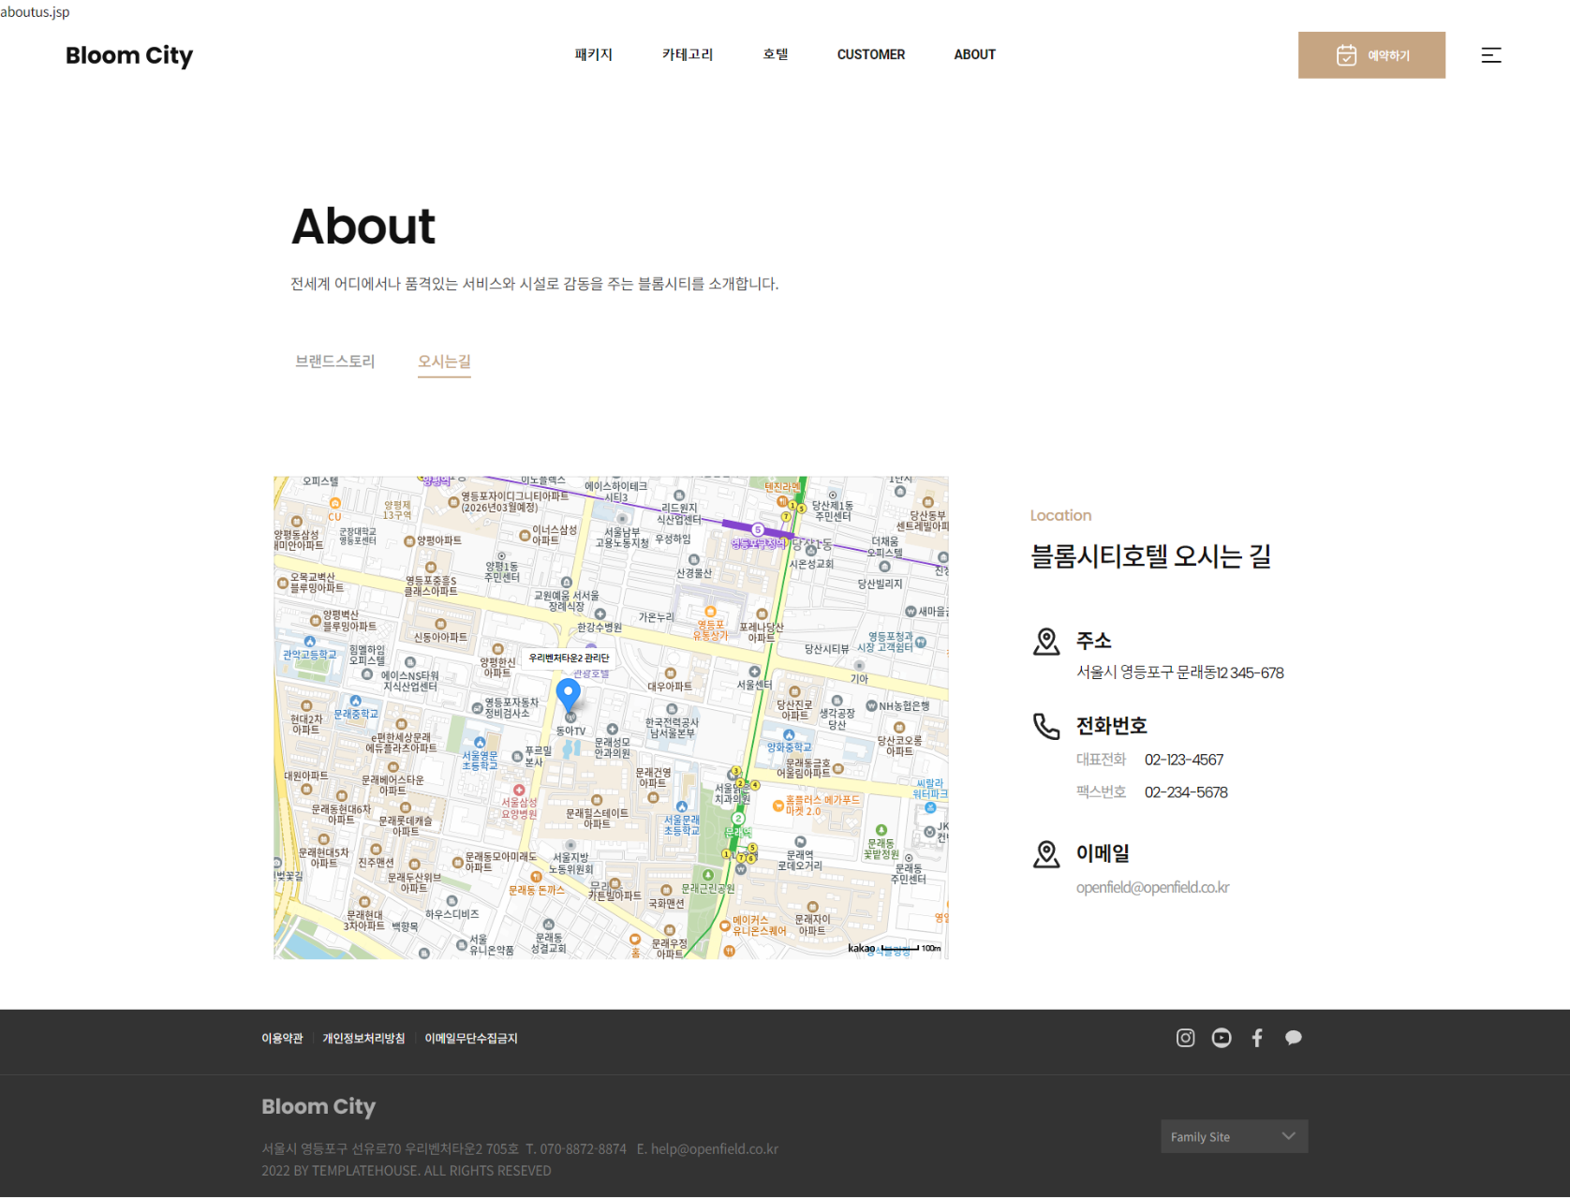
STORY BOARD 개인 기능 구현
페이지
찾아오는 길
담당자
박기도
Description
카카오 지도 API 구현
About Us 페이지 구현

Slide 26
STORY BOARD 개인 기능 구현
페이지
회원가입
담당자
장영훈
Description
회원가입시 입력데이터 유효성검사 후 유효성검사에 통과 하지 못하면 데이터 양식 제출 제어
데이터베이스 조회를 통해 입력된 아이디의 사용 가능 여부를 실시간으로 확인
이메일,핸드폰 번호도 유일한값이므로
데이터베이스 조회를 통해 확인
회원가입시 주소 API 연동을 통해 실시간으로 최신 주소 데이터를 활용

Slide 27
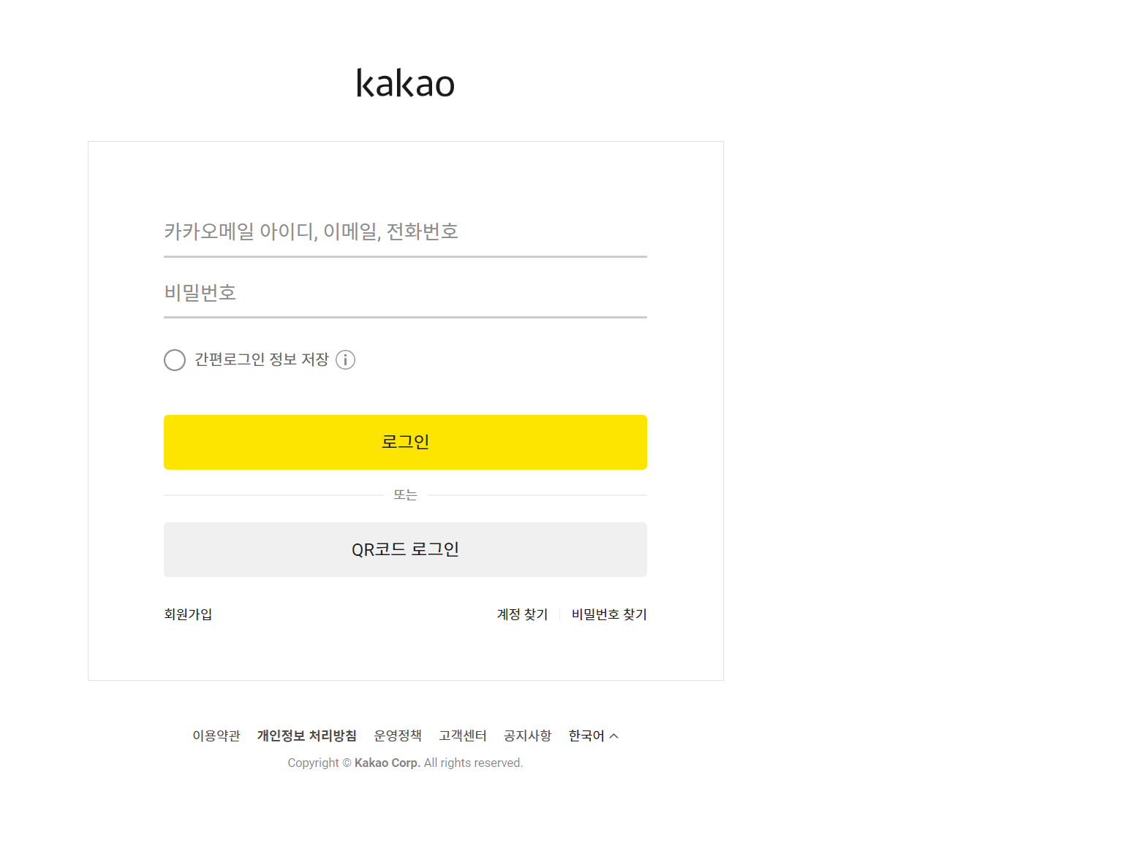
STORY BOARD 개인 기능 구현
페이지
카카오 로그인
담당자
장영훈
Description
카카오 로그인기능 구현
카카오 로그인 기능으로 인해 사용자 편의성 향상
가입 절차 간소화
보안 강화

Slide 28
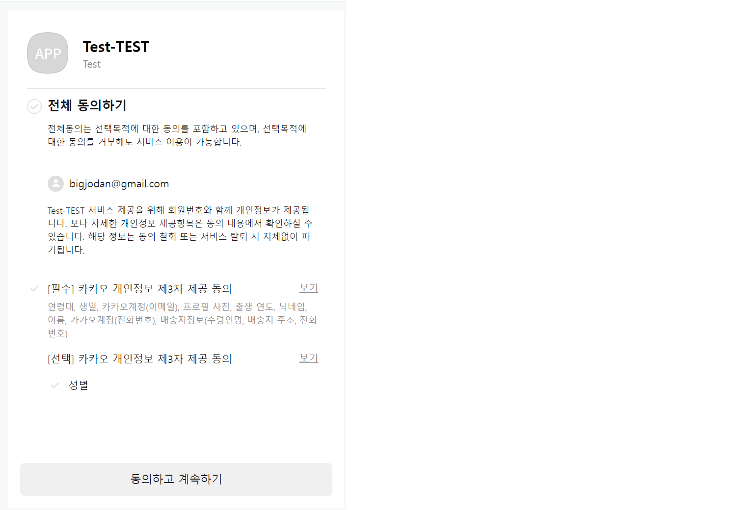
STORY BOARD 개인 기능 구현
페이지
카카오 동의항목
담당자
장영훈
Description
카카오 로그인
초기 로그인 시 사용자 동의를 얻고,
필요한 추가 개인정보를 수집하는 절차를 구현
두 번째 로그인부터는 자동 로그인 기능을 통해 사용자 편의성을 극대화

Slide 29
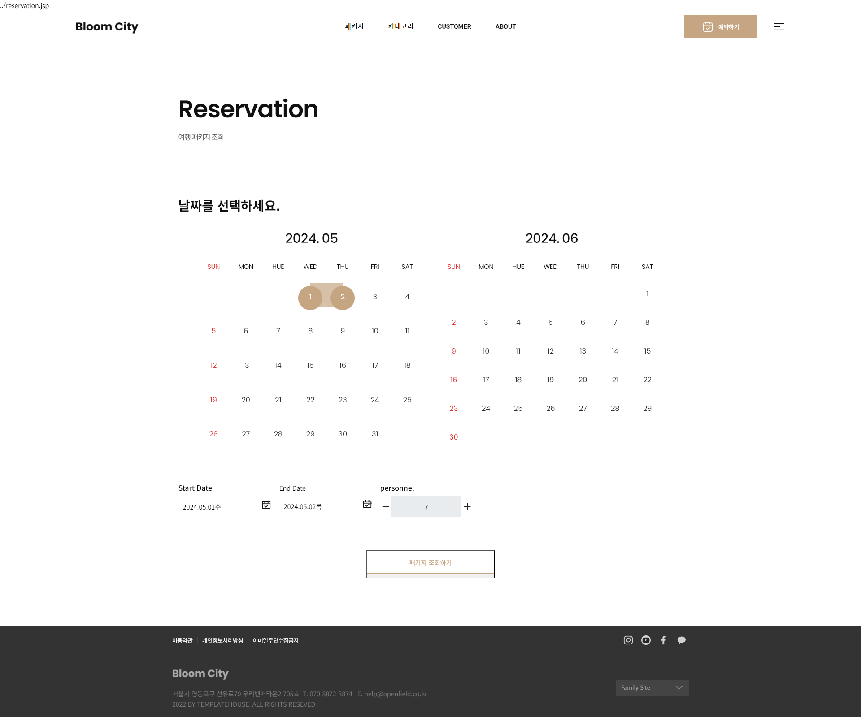
STORY BOARD 개인 기능 구현
페이지
패키지 기간 조회
담당자
장영훈
Description
여행 일정 맞춤형 패키지 추천
여행 날짜를 직관적으로 선택할 수 있는 캘린더 형식의 인터페이스를 제공
사용자가 원하는 여행 날짜를 선택하면,
해당 날짜에 가능한 여행 패키지를 추천

Slide 30
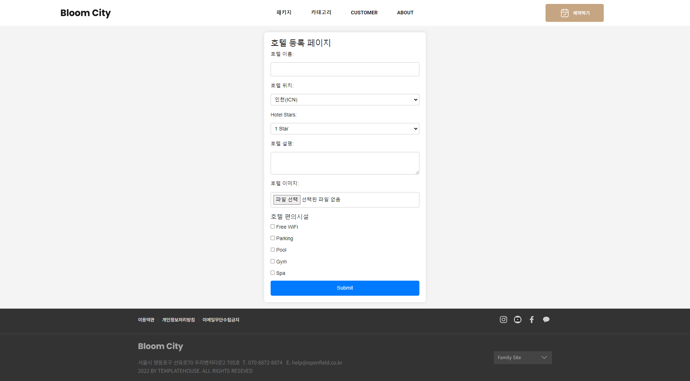
STORY BOARD 개인 기능 구현
페이지
호텔 등록
담당자
김원기
Description
Multipartfile 다중 이미지 업로드
폼 제출 시 편의시설, 이미지 업로드 체크 유효성 검사
이미지 업로드 관리 폴더가 없을 경우 폴더 자동 생성

Slide 31
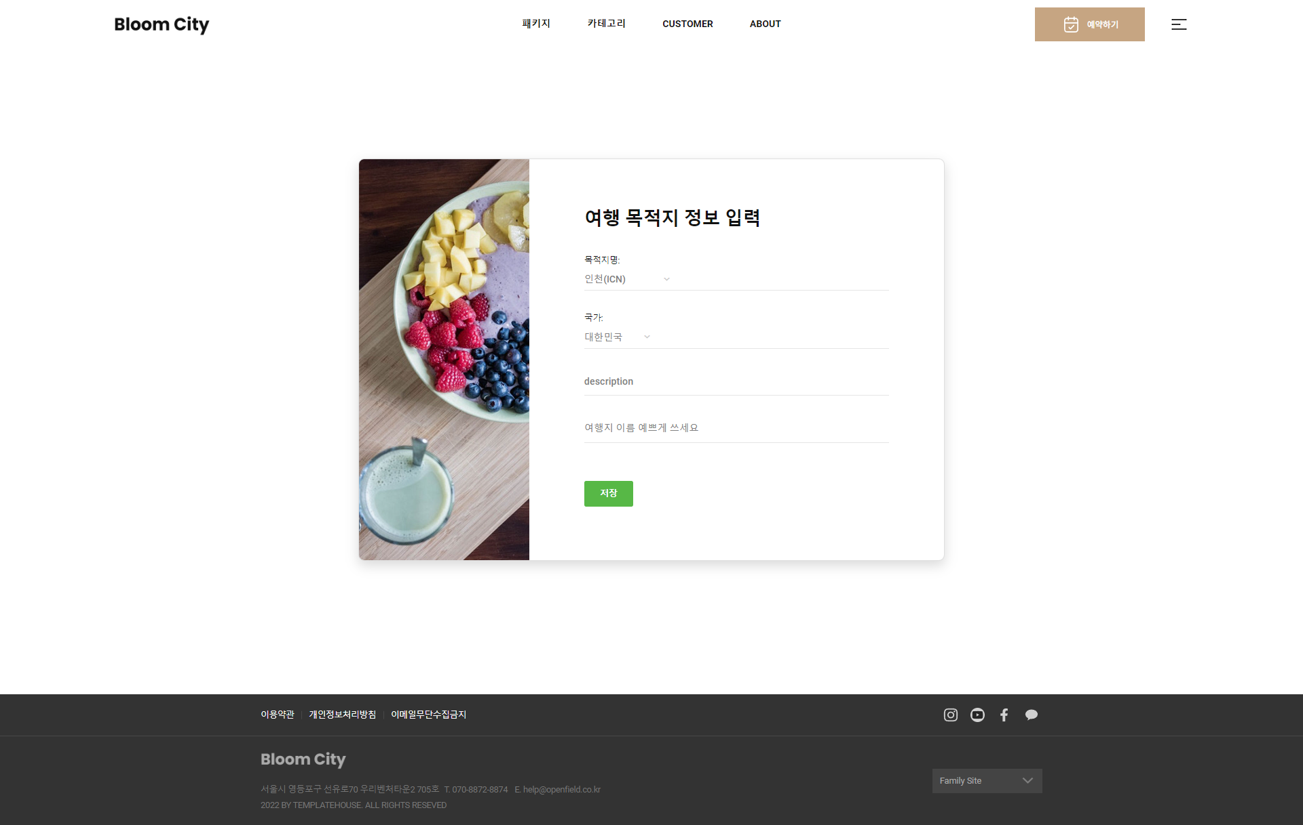
STORY BOARD 개인 기능 구현
페이지
패키지 목적지 등록
담당자
김원기
Description
국가와 국가에 맞는 목적지 등록

Slide 32
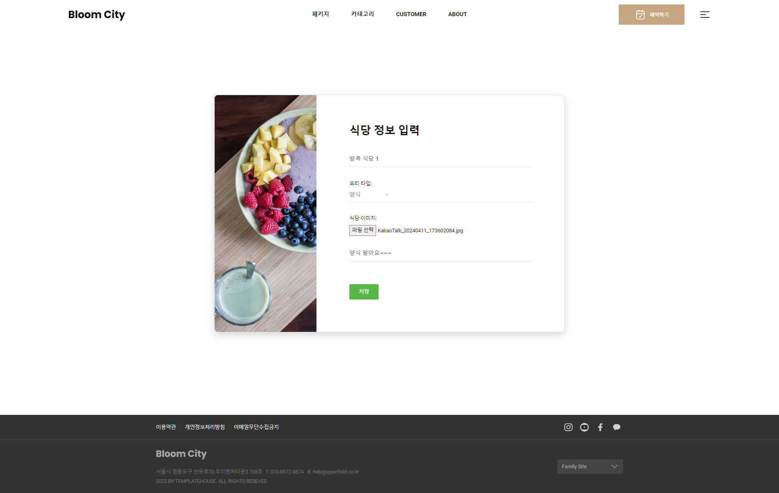
STORY BOARD 개인 기능 구현
페이지
국가 내 식당 등록
담당자
김원기
Description
여행 국가에 속한 식당 정보 등록
식당 이미지 다중 업로드
이미지 관리 폴더 없을 경우 폴더 자동 생성

Slide 33

STORY BOARD 개인 기능 구현
페이지
국가 내 명소 등록
담당자
김원기
Description
여행 국가에 속한 명소, 액티비티 정보 등록
명소, 액티비티 이미지 다중 업로드
이미지 관리 폴더 없을 경우 폴더 자동 생성

Slide 34
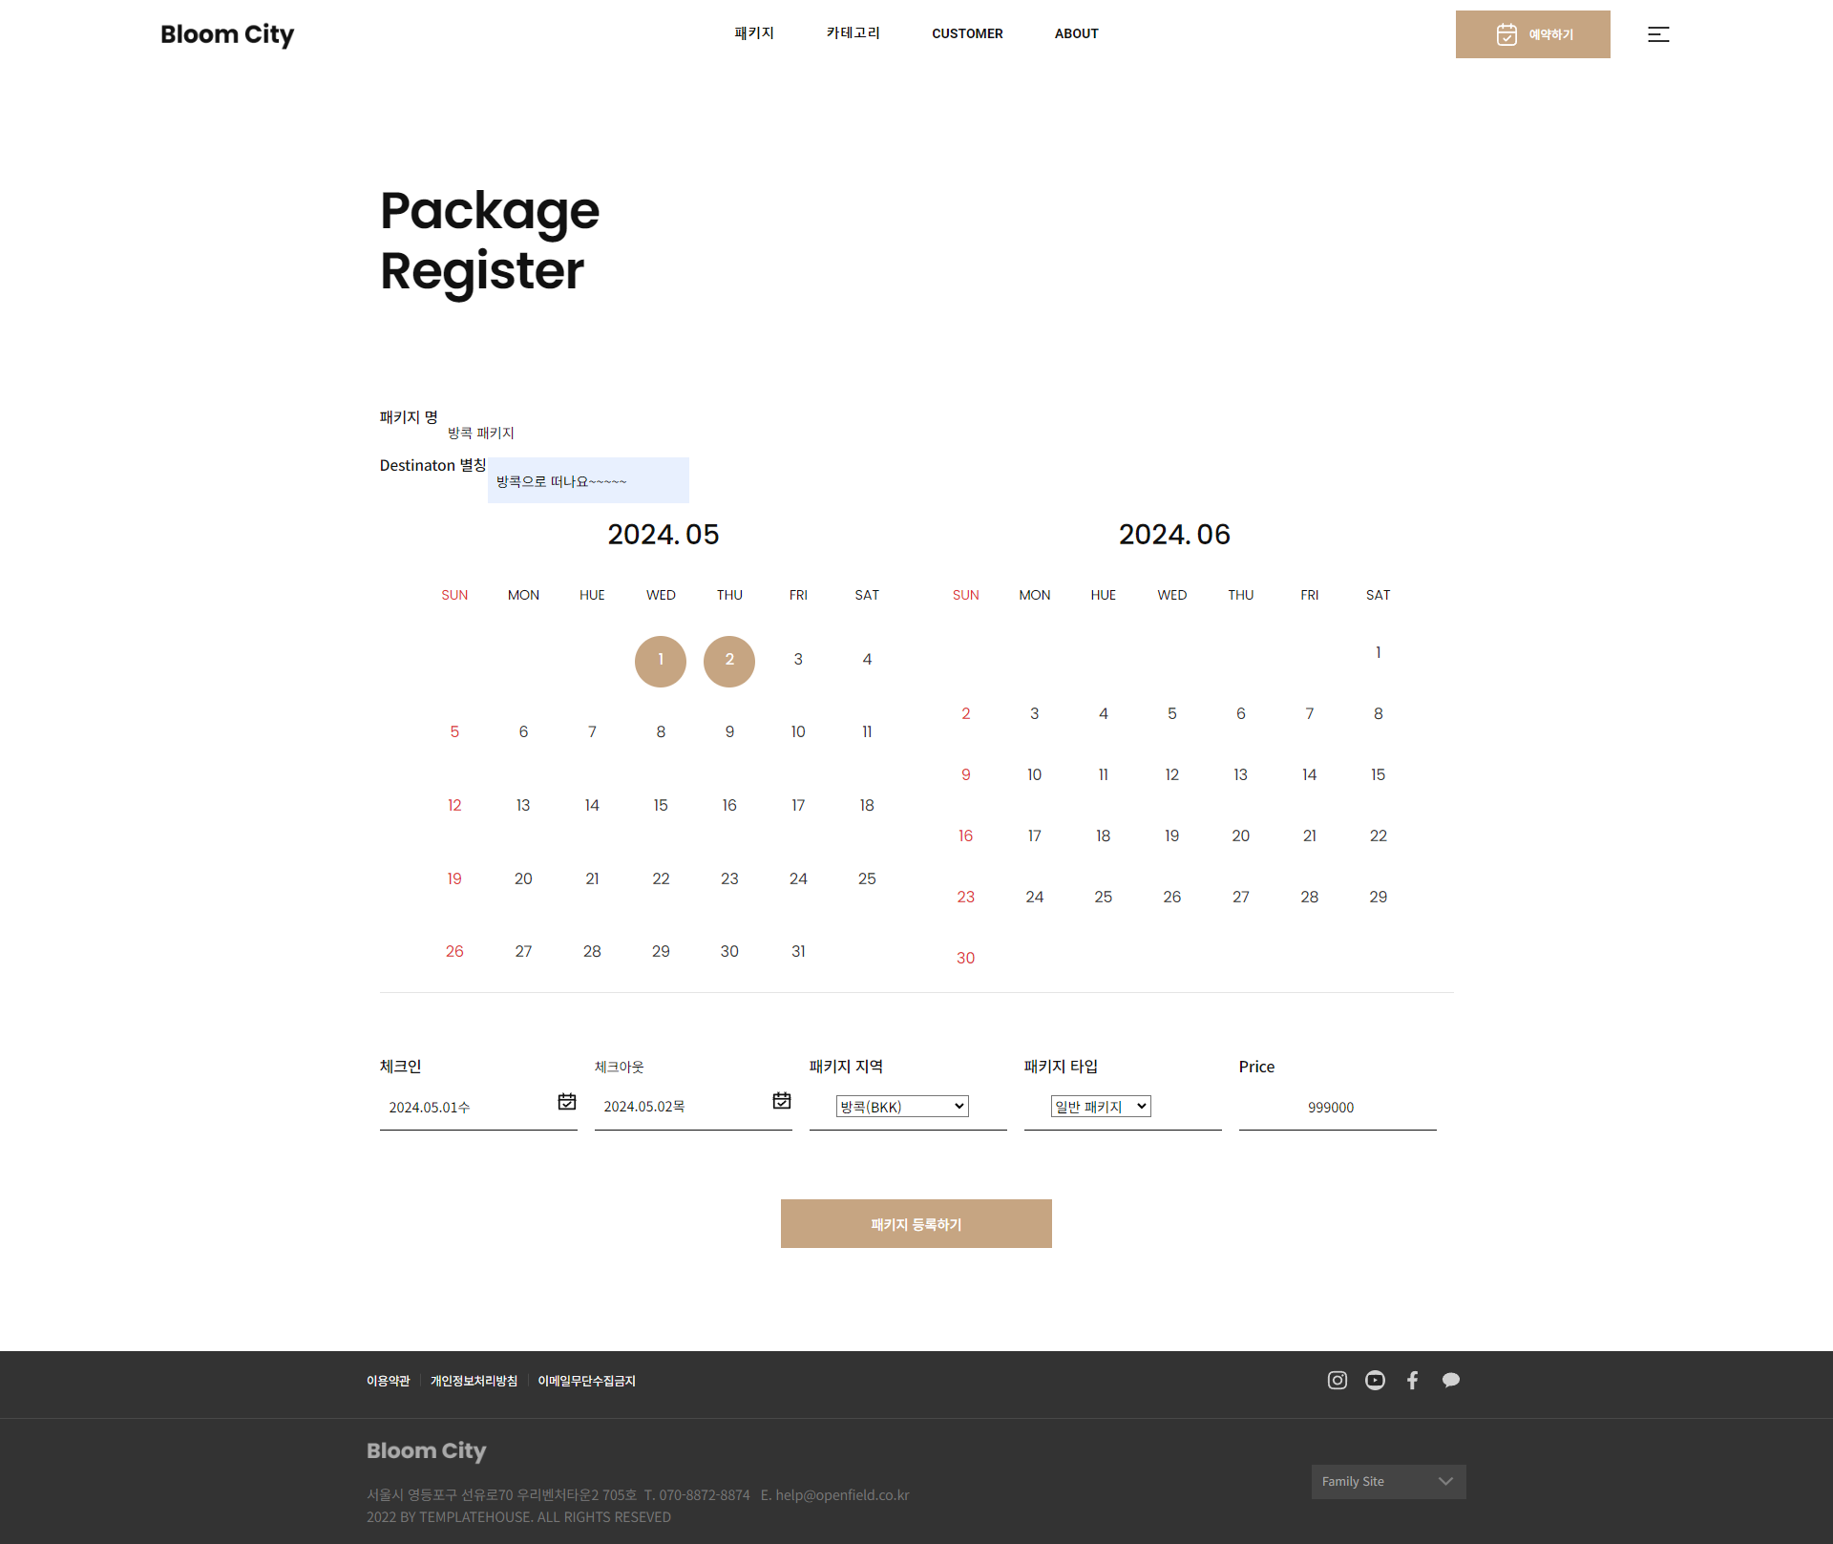
STORY BOARD 개인 기능 구현
페이지
패키지 일정 및 기타 옵션 등록
담당자
김원기
Description
패키지 일정 및 기타 옵션 등록
String 타입 문자 SQL Date 타입 변경 후 DB 등록

Slide 35
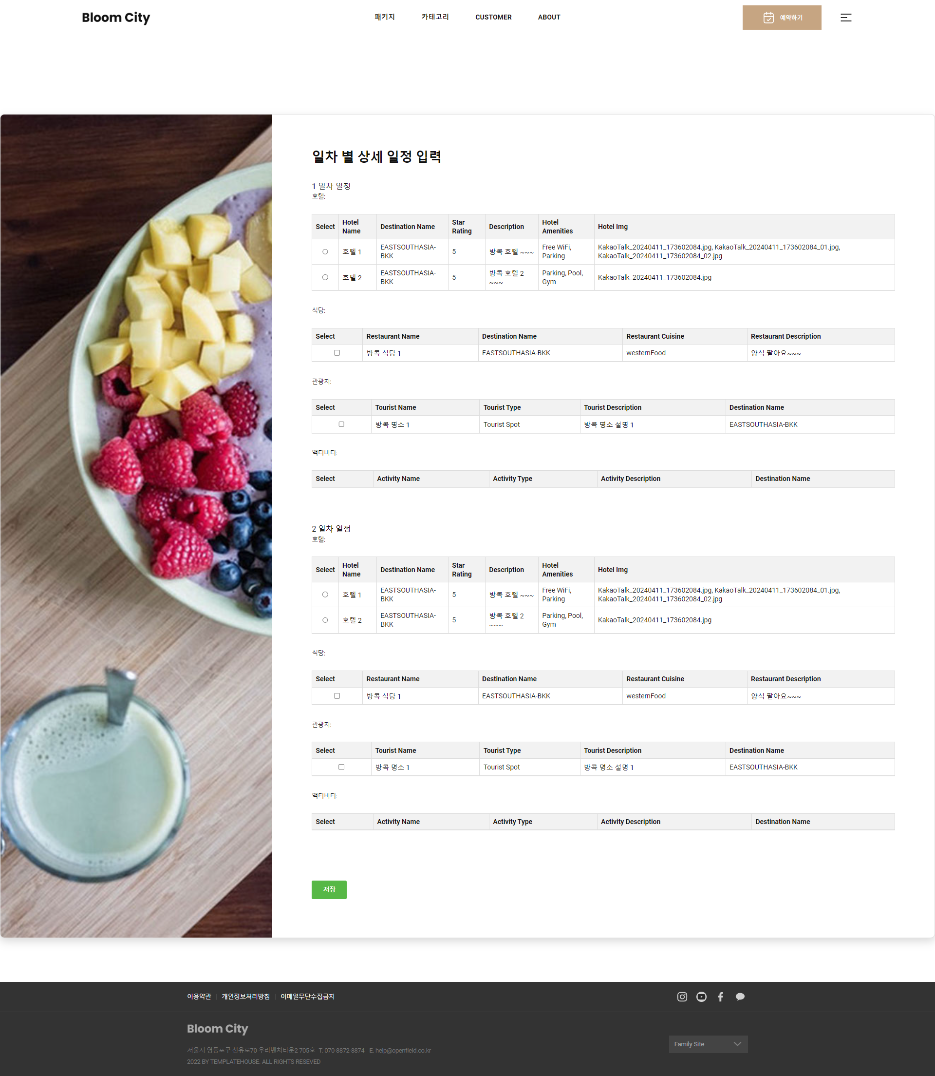
STORY BOARD 개인 기능 구현
페이지
패키지 상세 일정 등록
담당자
김원기
Description
패키지 국가에 맞게 등록된 호텔, 식당 등 일차 별 일정 등록
뷰에서 Name 값 = hotel[${i}] 로 각 일차별로 구분
백에서 Map 으로 받은 후 카테고리, 날짜 별 필터링 후 등록

Slide 36
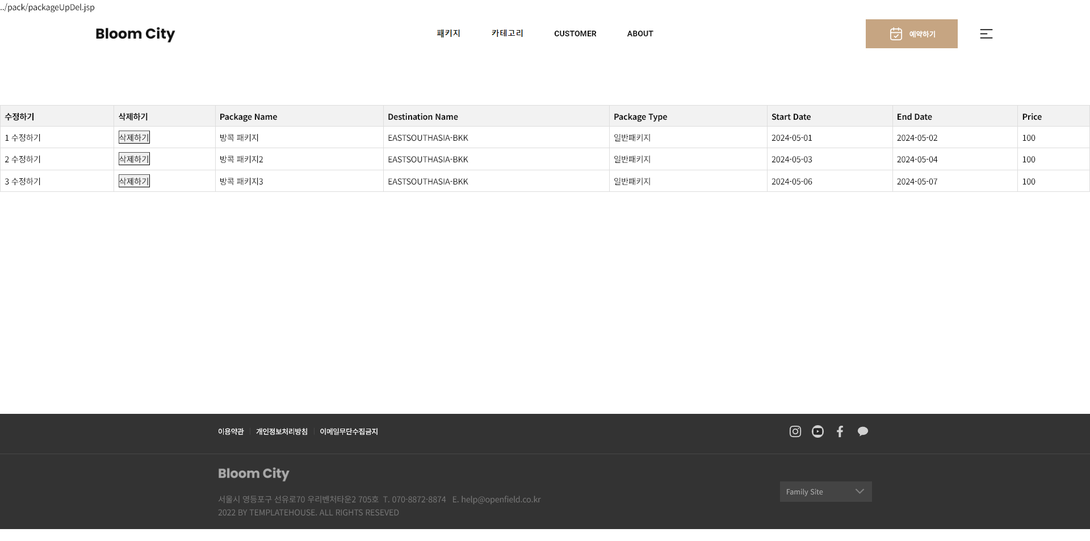
STORY BOARD 개인 기능 구현
페이지
패키지 삭제 및 수정 페이지 이동
담당자
김원기
Description
패키지 수정 및 삭제

Slide 37
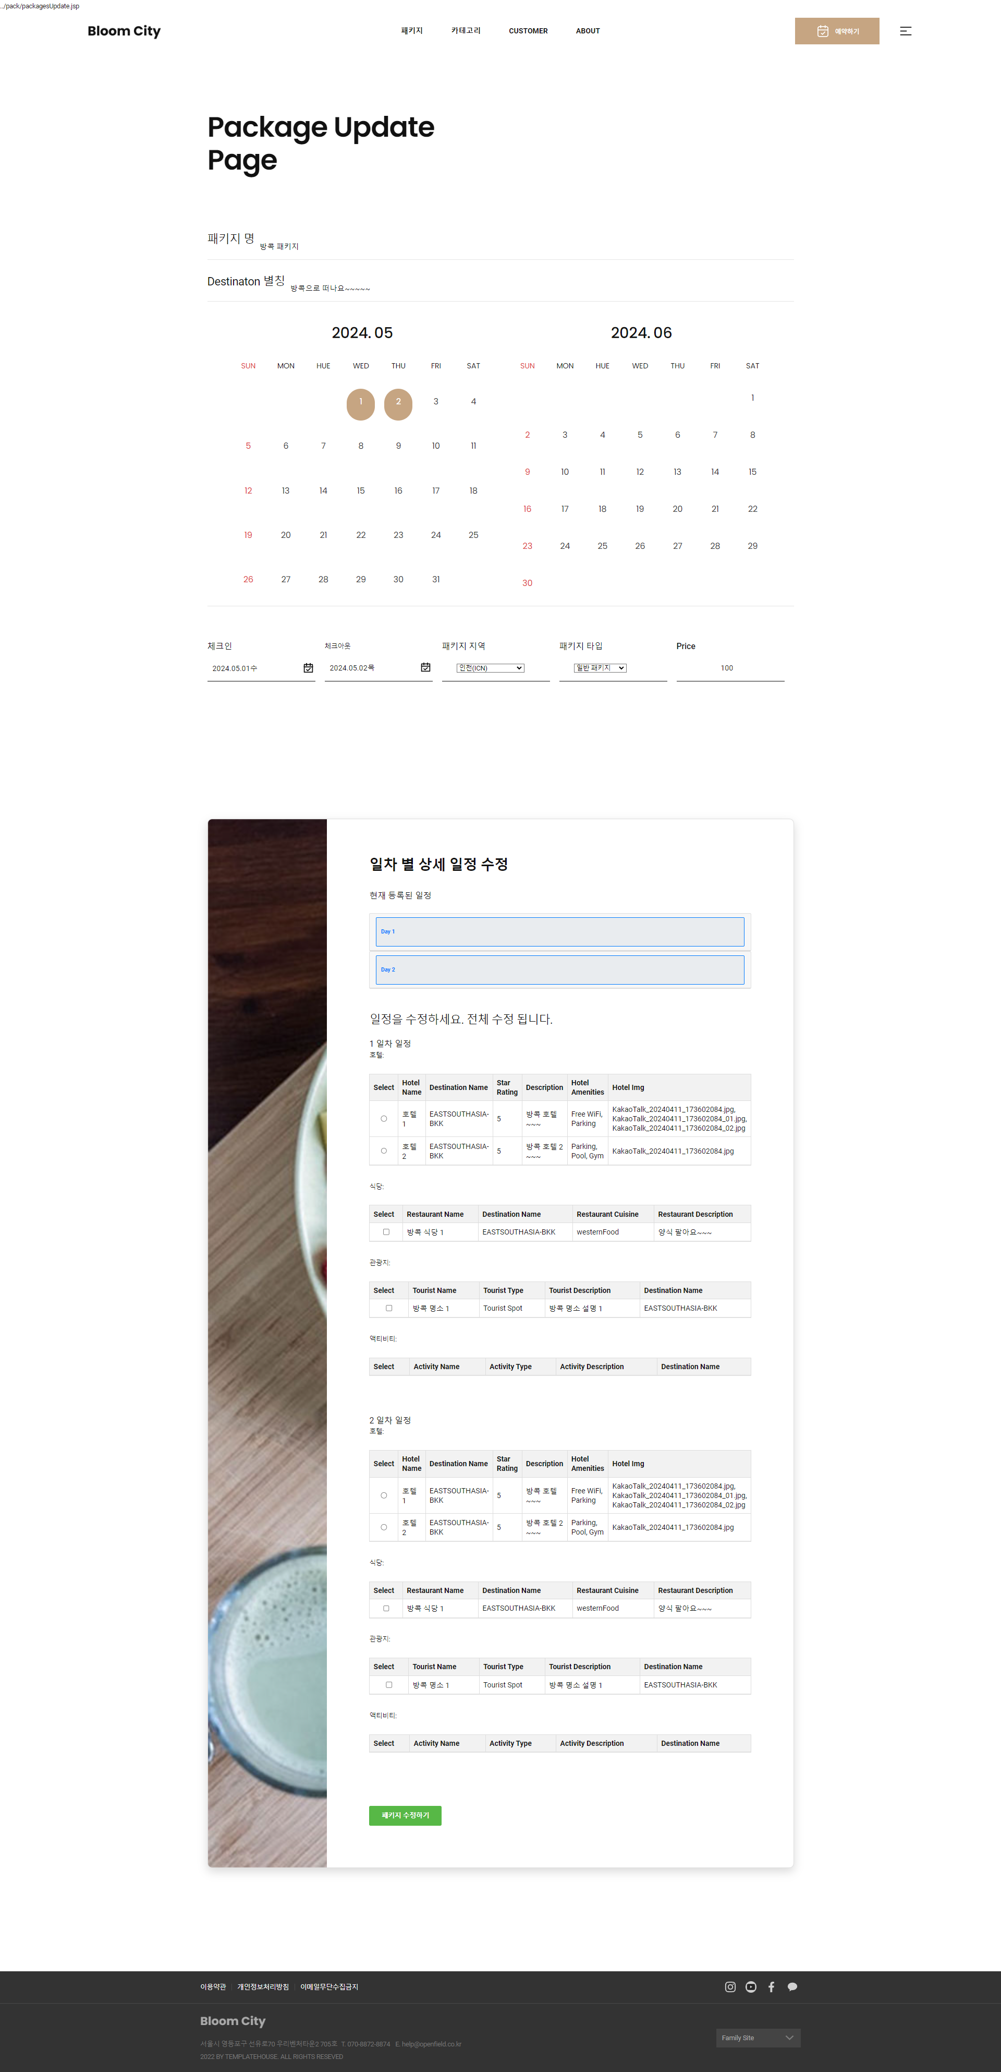
STORY BOARD 개인 기능 구현
페이지
패키지 일정 수정
담당자
김원기
Description
등록된 일정, 상세 일정 전체 반환
패키지 국가에 맞게 등록된 호텔, 식당 등 일차 별 일정 등록
뷰에서 Name 값 = hotel[${i}] 로 각 일차별로 구분
백에서 Map 으로 받은 후 카테고리, 날짜 별 필터링 후 등록

Slide 38
감사합니다

